Slide 1


Міністерство освіти і науки України
Державний університет телекомунікацій
ЗАСТОСУВАННЯ ТЕХНОЛОГІЙ ШТУЧНОГО ІНТЕЛЕКТУ ДО УПРАВЛІННЯ NFV
Київ - 2021
Доповідач: д.т.н., доцент, завідувач кафедри Штучного інтелекту
Зінченко О.В.

Slide 2
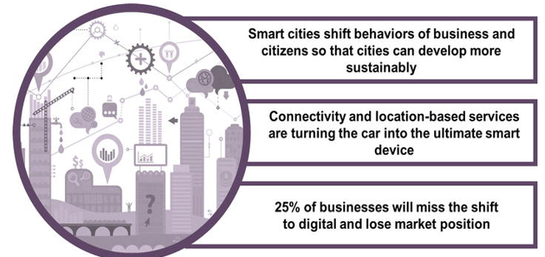
Інтелектуальні технології в бізнесі
Інтелектуальні технології сприяють успіху бізнесу. Вони розвивають компанії, ринки та галузі.
На сьогоднішній день підприємства мають доступ до інфраструктури та ресурсів. Підприємства можуть орендувати обчислювальну потужність на вимогу, впровадити систему планування ресурсів через SaaS, використовувати PayPal або Square для транзакцій, продавати продукти та послуги за допомогою онлайн платформ.

Slide 3
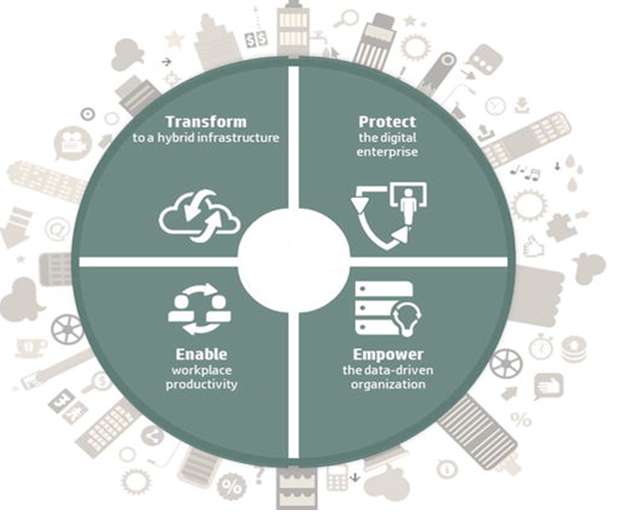
Чотири сфери трансформації ІТ, які мають сприяти успіху
Інтелектуальні технології вимагають від організацій принципово трансформувати свої ІТ-системи та практики.
З цією метою було визначено чотири сфери трансформації, які мають сприяти успіху:
Protecting the digital enterprise (Захист цифрового підприємства);
Empowering the data-driven organization (Розширення можливостей організації, керованої даними);
Enabling workplace productivity (Забезпечення продуктивності на робочому місці);
Transforming to a hybrid infrastructure (Трансформація в гібридну інфраструктуру).
3

Slide 4
Трансформація в гібридну інфраструктуру
1. Створення базової інфраструктури на вимогу
ConvergedSystems, сервери ProLiant Gen10 та StoreServ підвищують ефективність та створюють умови для застосування наступного покоління додатків та послуг.
2. Розширення гнучких ІТ-операцій
OneView, Operations Analytics та InfoSight змінюють управління інфраструктурою та хмарами за допомогою аналітики, автоматизації та штучного інтелекту.
3. Оптимізація розробки додатків
Служби розробки та доставки додатків HPE, aplication Lifecycle Management та Codar постачають високоякісні додатки у хмарні та мобільні середовища.
4. Прискорення виходу на ринок за допомогою хмари
HPE Helion CloudSystem, Helion OpenStack and Development Platform забезпечують розгортання гібридної хмари та безпечний доступ до необмеженого масштабу та швидкості.
4

Slide 5




Автономний ЦОД на основі системи штучного інтелекту
Спостереження
Збір і систематизація даних про роботу обладнання з усього світу
Обробка даних, подій, умови виникнення, виявлення трендів
Обробка даних, подій, умови виникнення, виявлення трендів
Дії
Навчання / Аналіз
Виділення потенційних проблем, причин і сценаріїв розвитку
Виділення потенційних проблем, причин і сценаріїв розвитку
Рекомендації
Прогнозування
Хмарна система штучного інтелекту
5

Slide 6



Система штучного інтелекту для серверів
Observing
Collect
Acting
Learning
+
+
Integrated Lights-Out
InfoSight
AHS
Advise
Diagnose
Recommending
Predicting
Основні компоненти системи штучного інтелекту для серверів
6

Slide 7

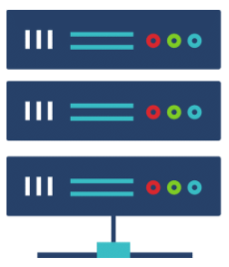

Хмарна платформа InfoSight
ЦОД
InfoSight
iLO Amplifier Pack
Аналіз досвіду використання, виявлення трендів
Збір інформації про серверну інфраструктуру, конфігурацію, події з усієї інстальованої бази
Servers
Рис. 3 Використання хмарної платформи InfoSight в управлінні ІТ- інфраструктурою
7

Slide 8
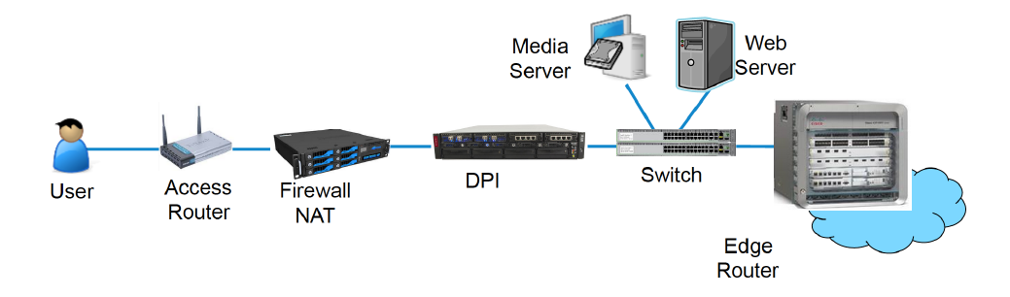
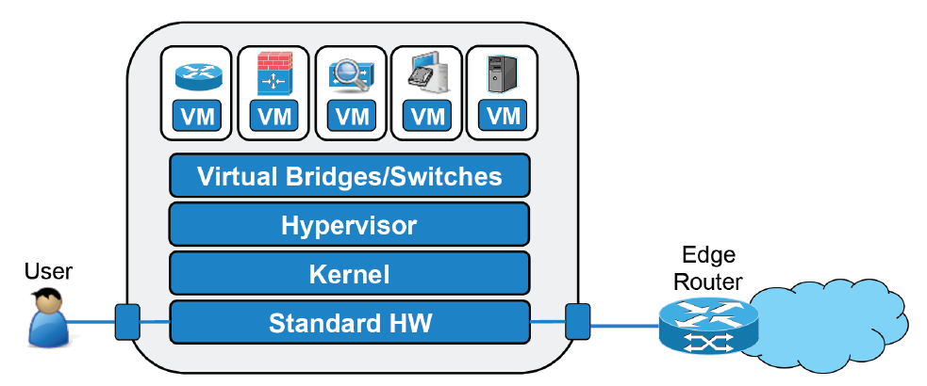
Мережі з використанням NFV
Розгортання традиційних мережевих пристроїв: апаратні проміжні блоки
Розгортання мережевих пристроїв NFV: серійне обладнання
8

Slide 9
Мета запровадження NFV та її основні властивості
1. Метою запровадження NFV є підвищення операційної ефективності для:
    досягнення еластичності і масштабованості в масштабі всієї мережі оператора;
    автоматизація операцій (Operation), адміністрування (Management) і обслуговування (Maintenance);
    динамічне управління потоками трафіку, з відповідним перерозподілом мережевих ресурсів в «реальному часі»;
    оперативне створення послуг та ланцюжків сервісів.
2 Основні властивості мережі, побудованої на принципах SDN / NFV:
    поділ площин управління і передачі даних;
    віртуалізація мережевих функцій;
    програмоване управління мережевими ресурсами, обчислювальними ресурсами, і ресурсами зберігання даних, а також оркестрацією послуг;
    стандартизація протоколів і автоматизація конфігурації мережевих елементів;
    єдиний механізм адміністрування і виділення ресурсів мережі за запитом для різних послуг і функцій;
    автоматизація управління, розгортання мережевих елементів і бізнес-процесів.
9

Slide 10
Математична модель інформаційної мережі з віртуалізацією мережевих функцій
Рис. 10.3 Діаграма затримок для пакетів NFV для NFV_варіант1
Рис. 10.1 Традиційна архітектура SDN, де NFV знаходиться під управлінням контролера (NFV_варіант1)
Рис. 10.4 Діаграма затримок для пакетів NFV для NFV_варіант2
Рис. 10.2 Архітектура SDN, в якій NFV знаходиться в стороні від контролера (NFV_варіант2)
Допущення прийняті в аналітичній моделі наступні:
- процес надходження даних в комутатор - це процес Пуассона;
- передбачається, що час обслуговування пакетів в комутаторі, контролері і VNF слідує експоненціального розподілу;
- для комутатора, контролера, VNF і модуля ланцюжка сервісів розмір черги нескінченний.
10

Slide 11
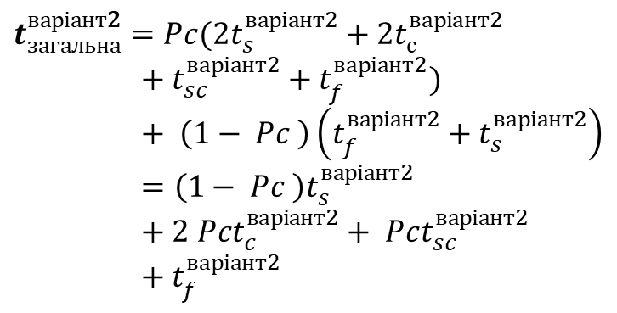

Математична модель інформаційної мережі з віртуалізацією мережевих функцій
$$t_{загальна}^{варіант1}=t_{f}^{варіант1}+2t_{с}^{варіант1}+2t_{s}^{варіант1}$$
$$t_{загальна}^{варіант2}={Pc(2t}_{s}^{варіант2}+2t_{с}^{варіант2}+t_{sc}^{варіант2}+t_{f}^{варіант2})+ \left(1− Pc \right)\left(t_{f}^{варіант2}+t_{s}^{варіант2}\right)=\left(1− Pc \right)t_{s}^{варіант2}+2{ Pct}_{c}^{варіант2}+ Pct_{sc}^{варіант2}+t_{f}^{варіант2}$$
Рис. 11.1 Модель масового обслуговування для NFV_варіант1
Рис. 11. 2 Модель масового обслуговування для NFV_варіант2
11

Slide 12
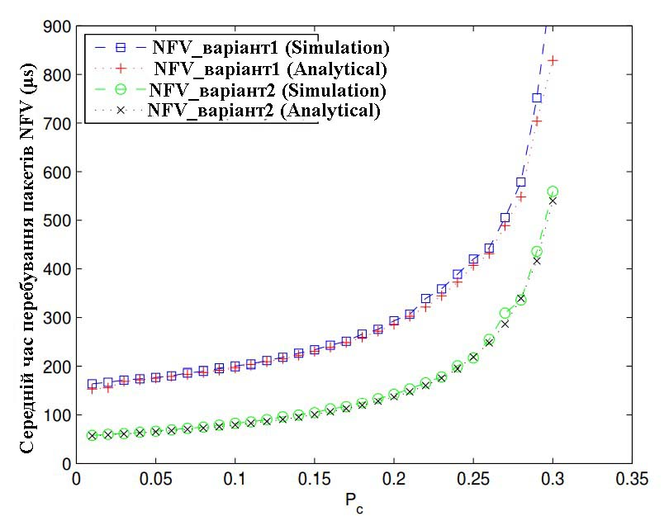
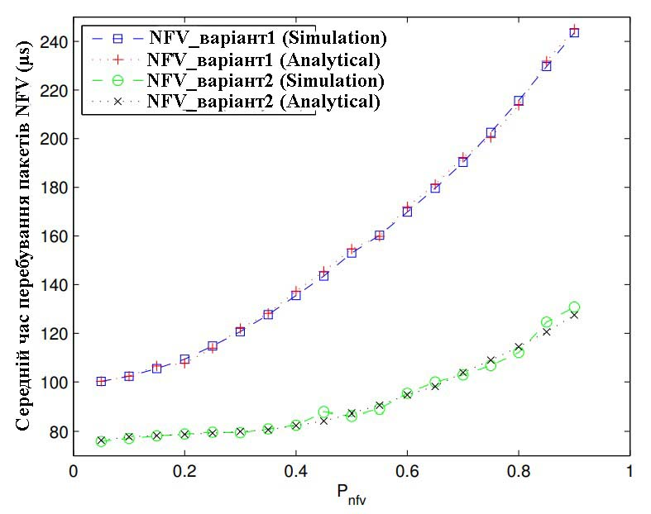
Математична модель інформаційної мережі з віртуалізацією мережевих функцій
Середня затримка пакетів NFV -пакетів Pc
Середня затримка пакетів NFV -пакетів P_{nfv}
12

Slide 13

Дякую за увагу!

